Slide 1
НЕДЕЛЯ НАЧАЛЬНОЙ ШКОЛЫ 14 ноября – 18 ноября 2016-2017 учебного года
С 14 по 18 ноября 2016 года
в МБОУ «ЗСШ»
проходила
неделя начальной школы.
Во 2-ых классах (учителя
Григорчук Е.В., Колесникова Е.Ю.)
в этом учебном году проводились
мероприятия
по русскому языку.

Slide 2
14 ноября
Открытие недели. Знакомство с планом проведения. Были определены члены жюри от каждого класса.
Григорчук Е.В.
Колесникова Е.Ю.
Нечай Анна
Дмитренко Ульяна
Таранин Кирилл
Сергийчук Николай

Slide 3
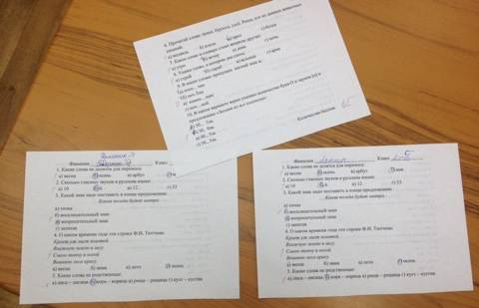
15 ноября
Индивидуальное первенство
«Блиц-опрос по русскому языку».
По результатам тестирования определены «Знатоки русского языка» во 2-А классе и во 2-Б классе.

Slide 4
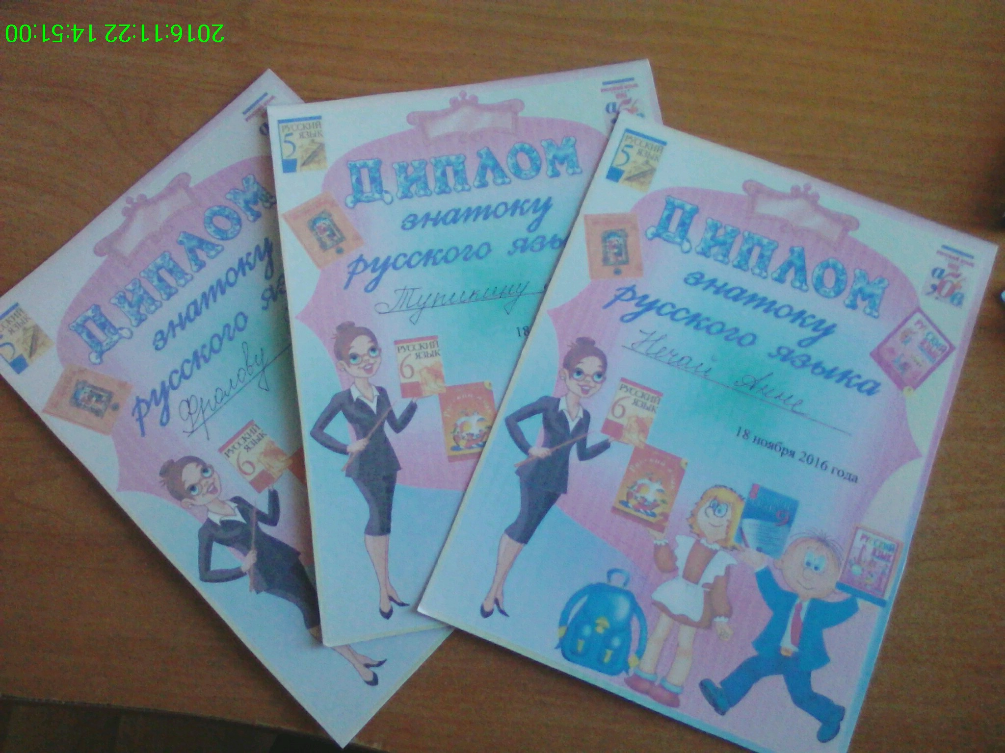
Лучшими стали:
Нечай Анна, Фролов Евгений, Тупикин
Александр (2-А класс)
Гуляка Богдан, Романюк Эдвард, Лапин Денис, Колосова Мария (2-Б класс)

Slide 5
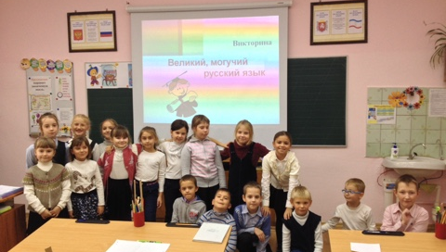
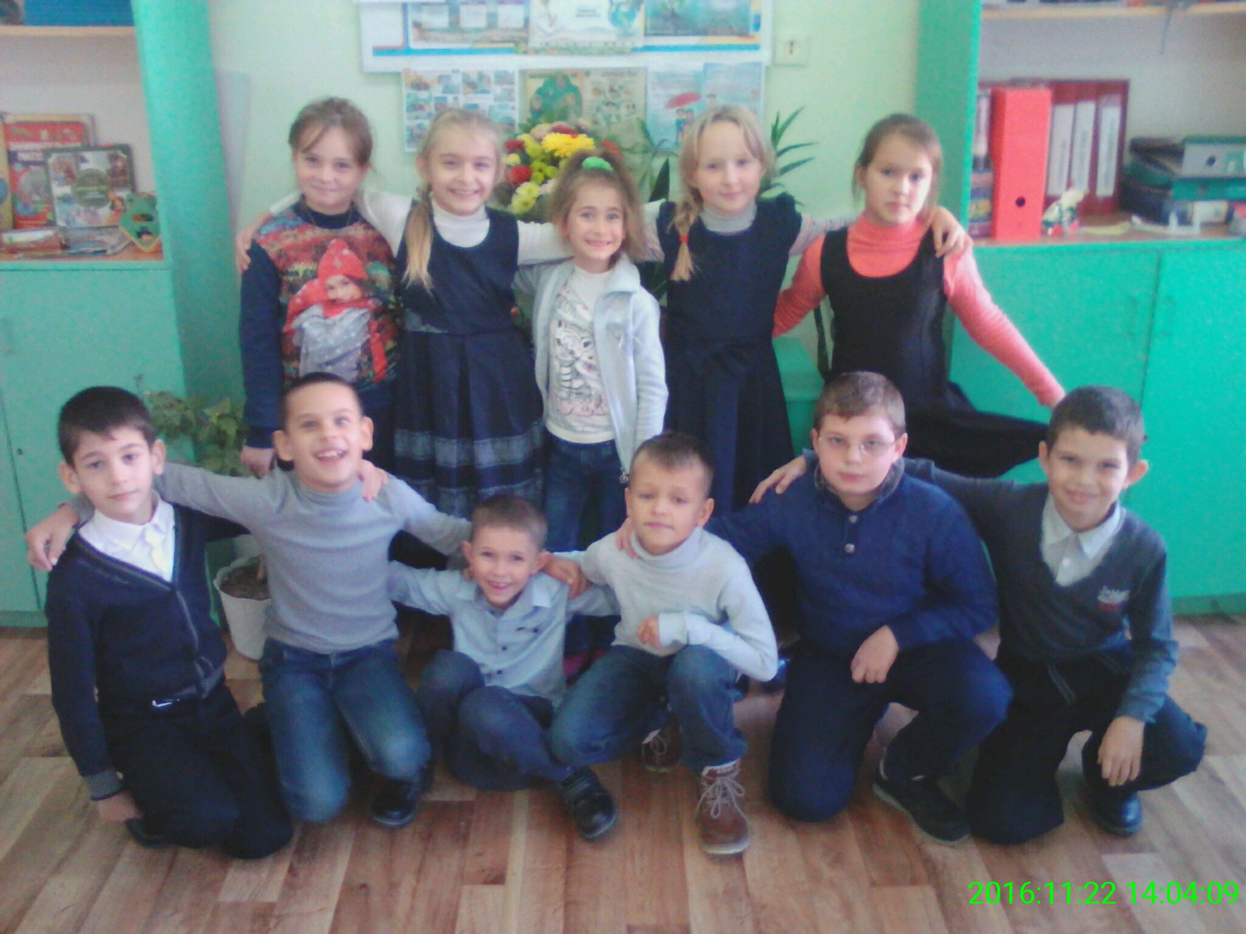
16 ноября
Викторина «Великий, могучий русский язык», в которой приняли участие учащиеся 2-А и 2-Б классов, по теме «Фразеологизмы».

Slide 6
Обе команды награждены грамотами.

Slide 7
17 ноября
В ходе подготовки к городскому этапу ученических олимпиад был проведен школьный этап. От каждого класса приняли участие по пять человек: Романченко Я., Вихров Я., Нечай А., Чернова Н., Бедюх В. (2-А класс), Гарагаш А., Гуляка Б., Зейналов А., Колосова М., Романюк Э. (2-Б класс).

Slide 8
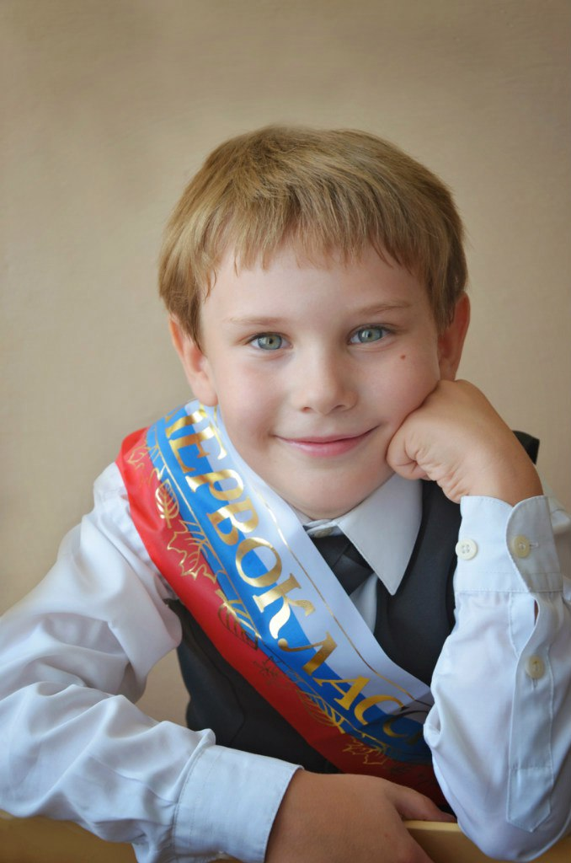
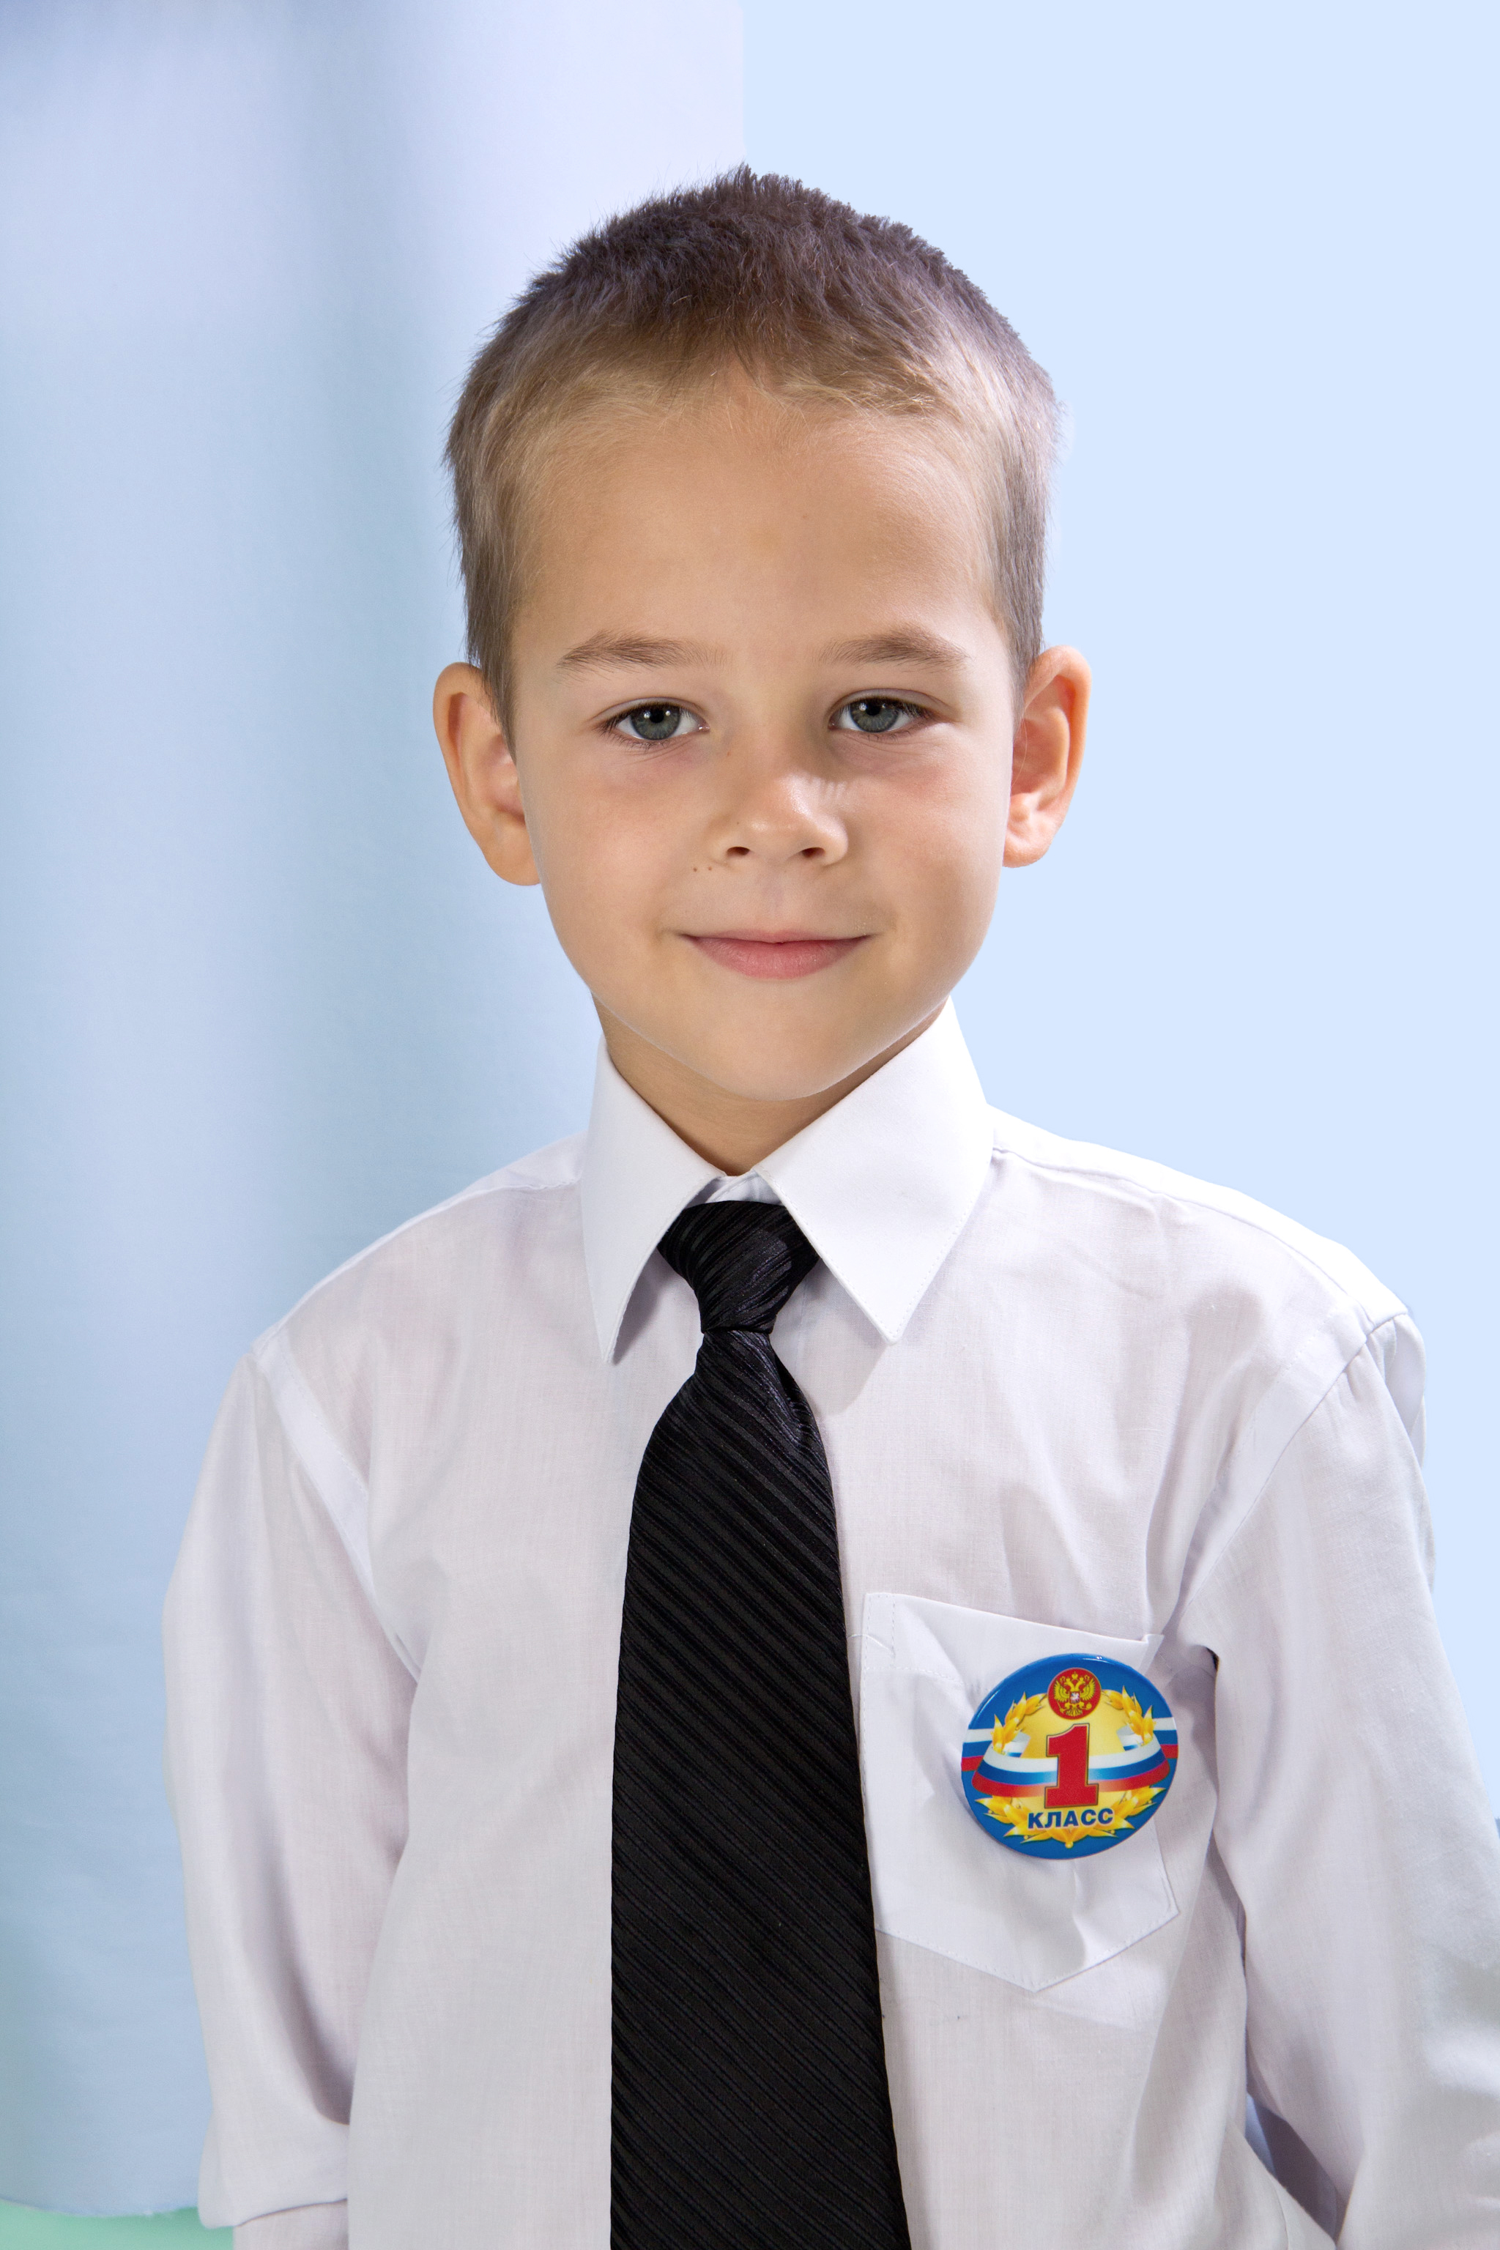
Победителями стали:
Романченко Ярослав Гуляка Богдан
(2-А класс) (2-Б класс)

Slide 9
18 ноября
Конкурс «Юный каллиграф» выявил лучшего каллиграфа класса.

Slide 10
Справились с заданиями:
Фролов Евгений, Тупикин Александр, Нечай Анна, (2-А класс)
Крышковец Татьяна, Гуляка Богдан, Колосова Мария, Романюк Эдвард, Палий Наталия (2-Б класс)

Slide 11
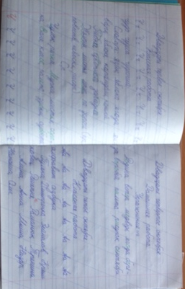
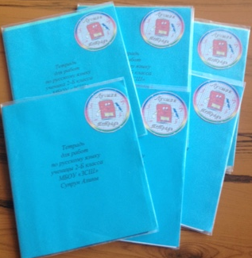
В течение недели проводилась акция «Лучшая тетрадь по русскому языку».
По критериям были определены победители.

Slide 12
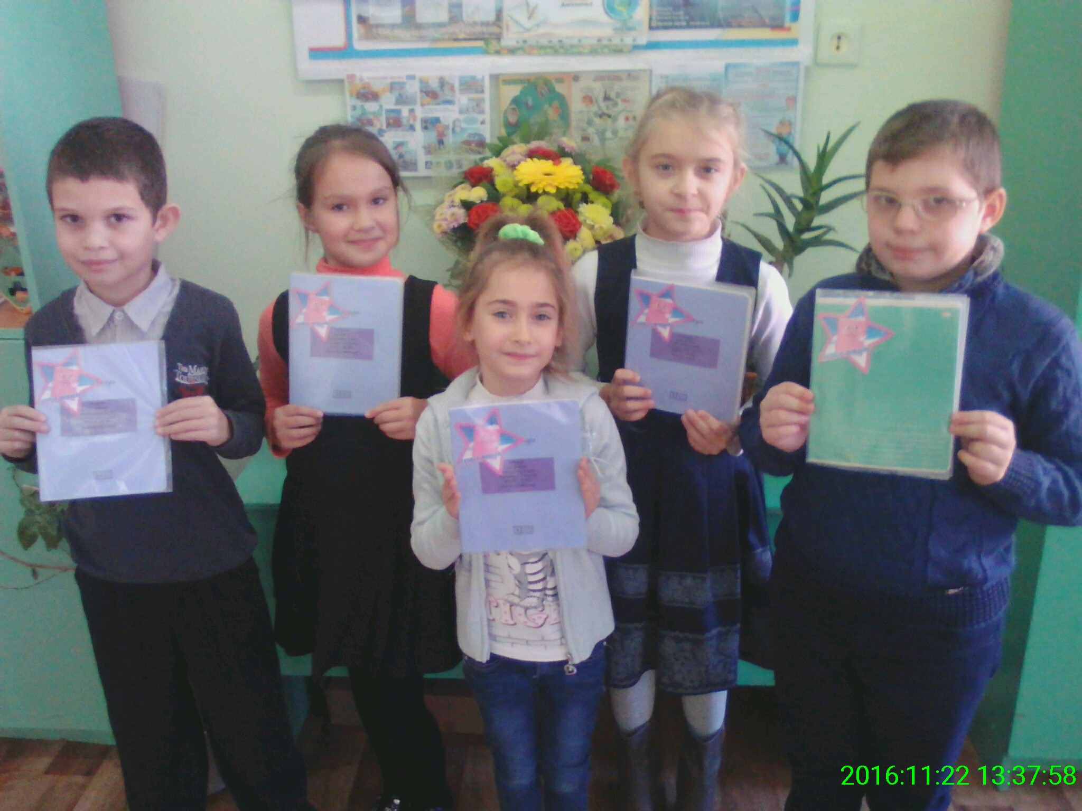
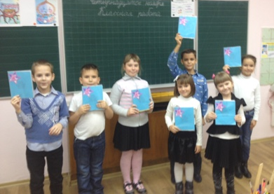
Ими стали:
Вихров Ярослав, Чернова Наталья, Нечай
Анна, Баядян Каролина, Фролов Евгений (2-А класс).
Гуляка Богдан, Степанько Никита, Крышковец Татьяна, Романюк Эдвард, Палий Наталия, Супрун Алина, Курашко Анастасия, Таранин Кирилл (2-Б класс).

Slide 13
В последний день были подведены итоги.
Самые активные участники были награждены.

Slide 14
Отчет подготовили: Григорчук Е.В., Колесникова Е.Ю.

